Slide 1


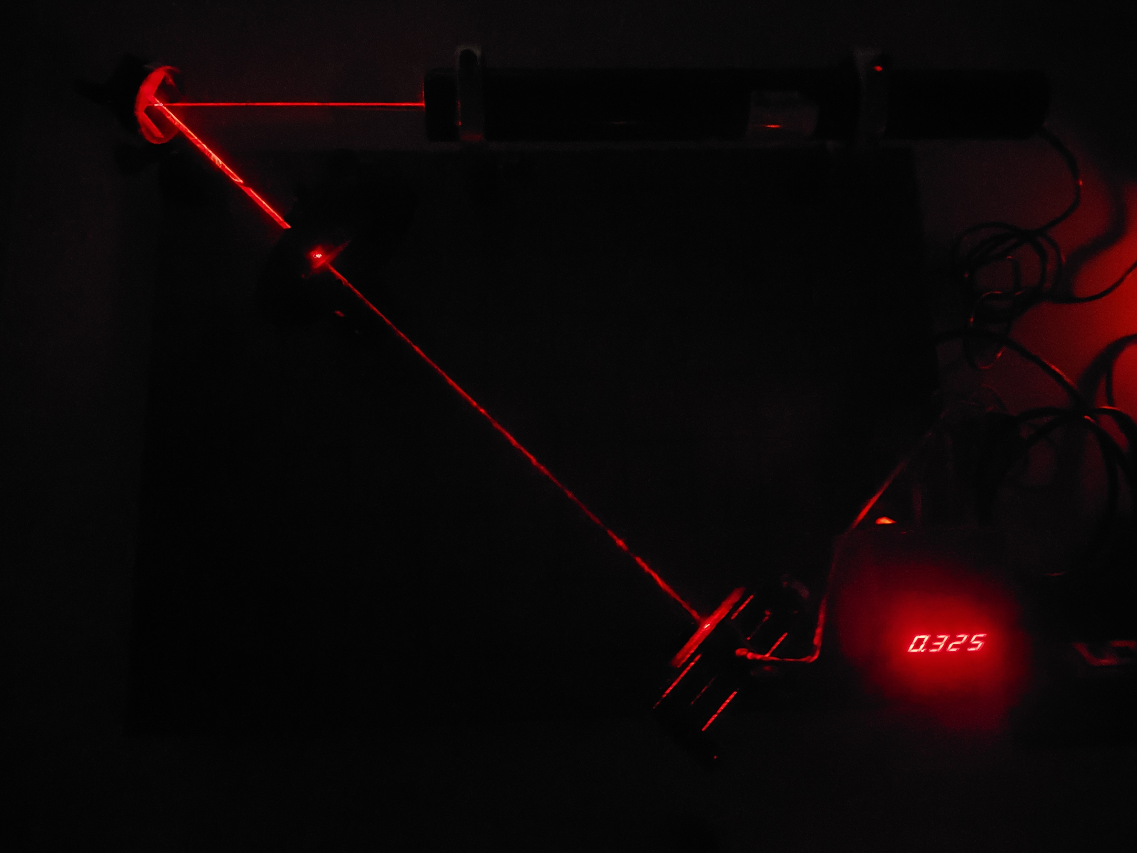
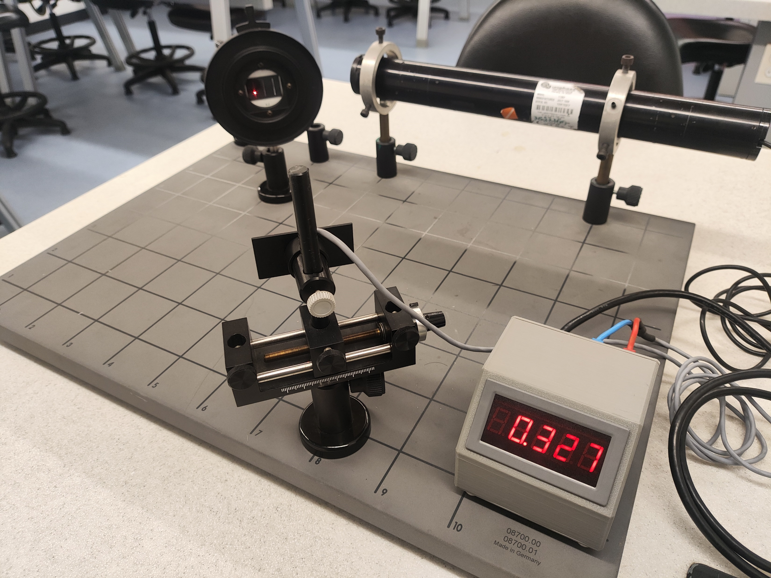
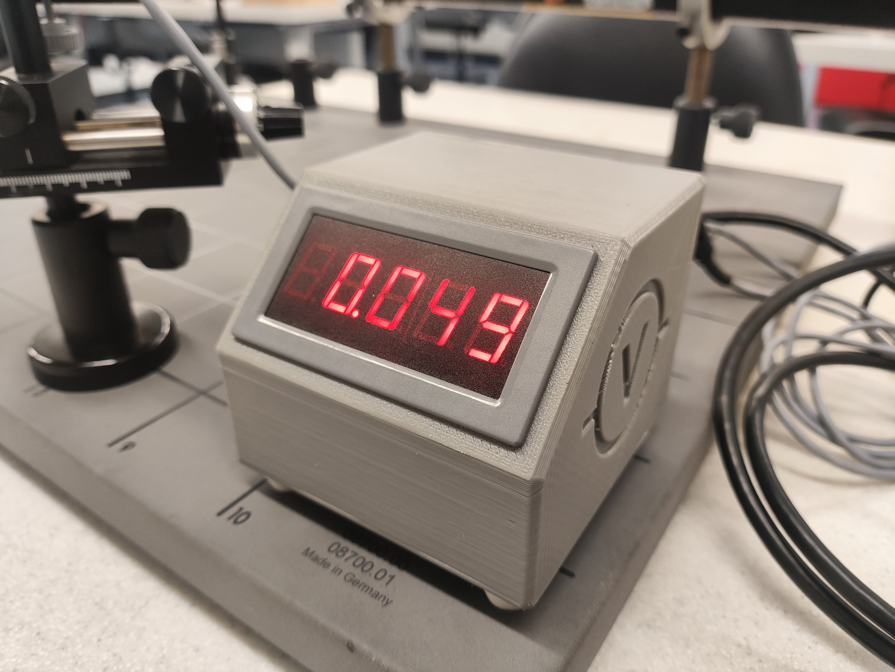
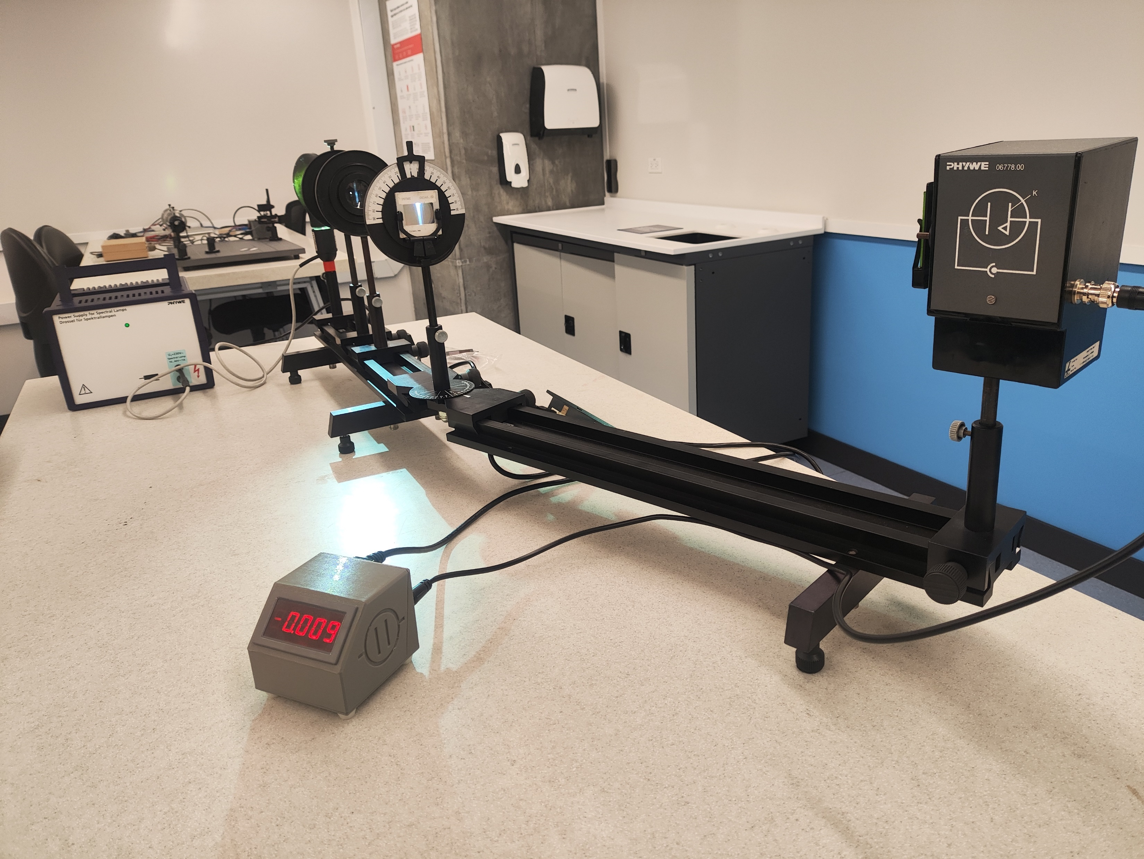
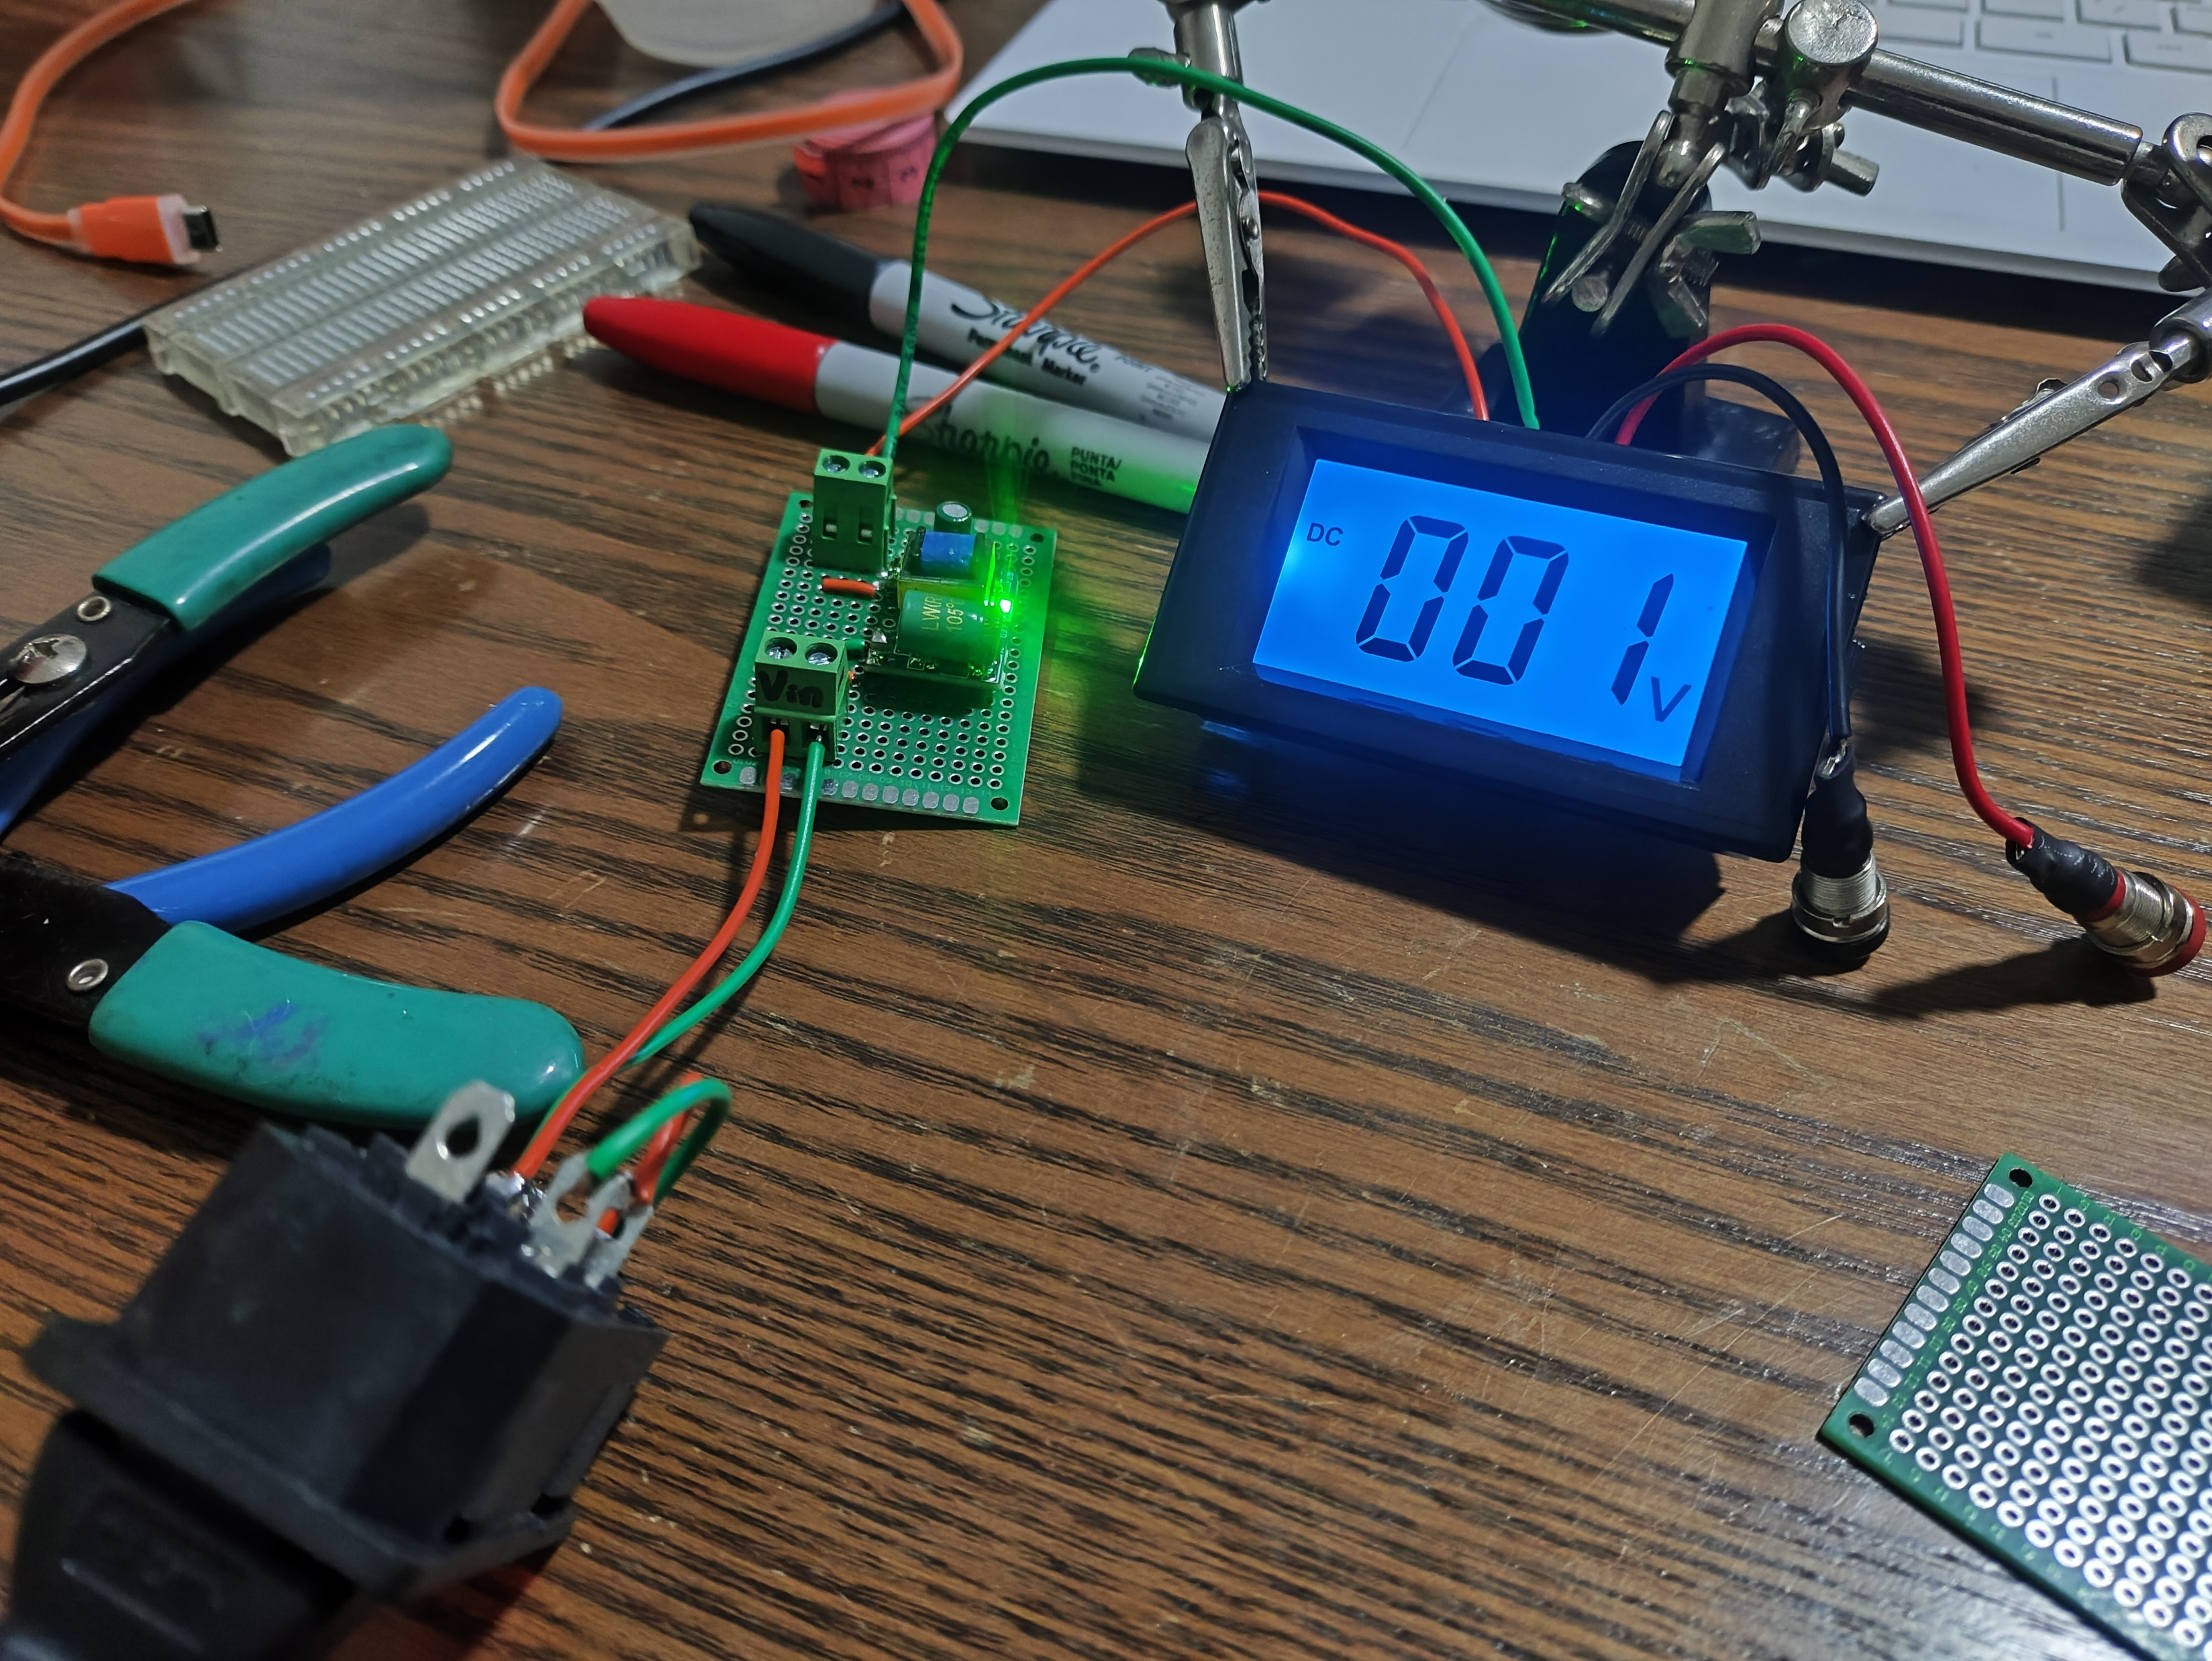
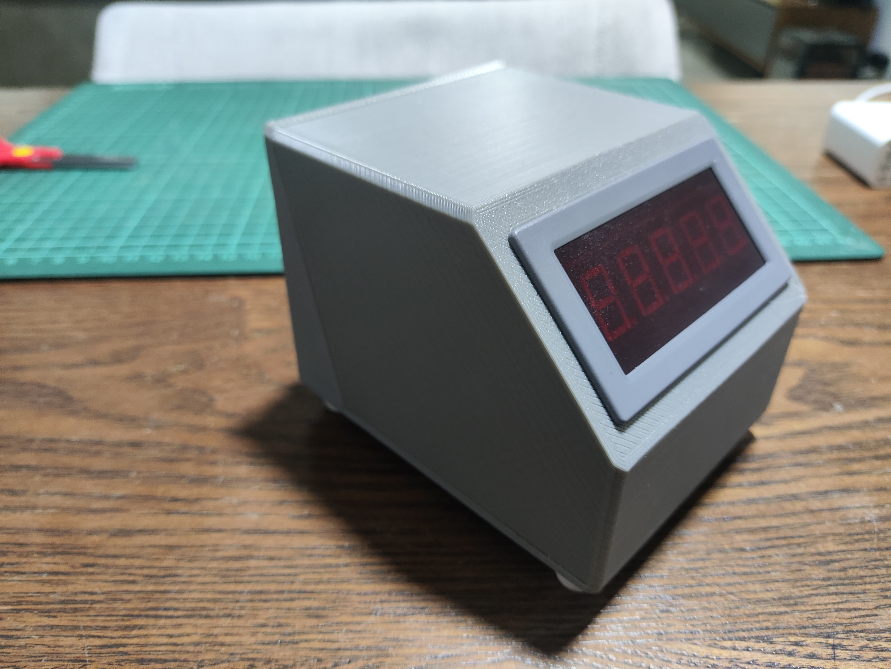
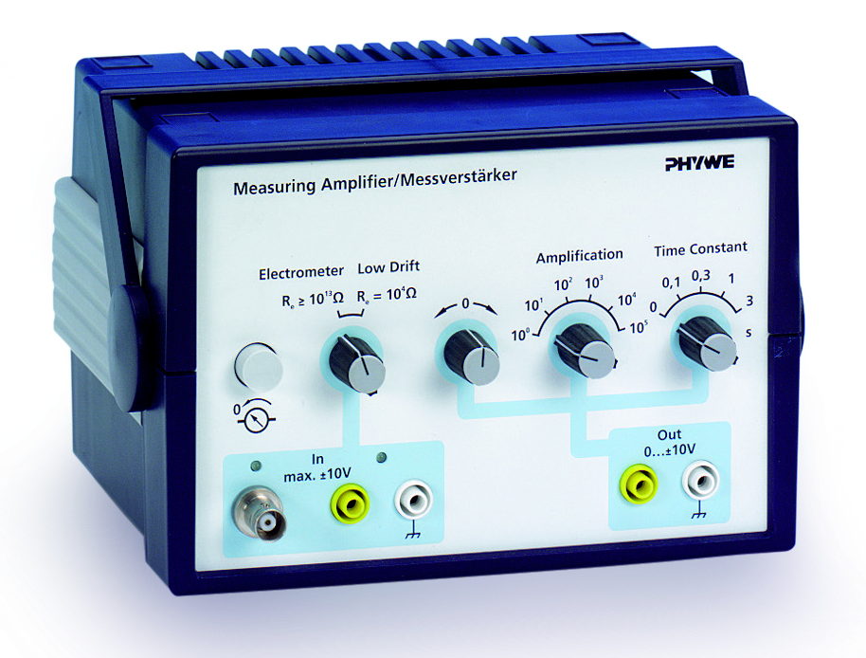

Desarrollo de Voltímetro de Instrumentación y Electrómetro de Instrumentación para su Uso en Laboratorios de Física
S. Jiménez* y C. A. Trujillo†
Escuela de Ciencias Aplicadas e Ingeniería, Universidad EAFIT.
Carrera 49 #7 sur 50, Medellín, Colombia.
*sjimenezh1@eafit.edu.co
†catrujilla@eafit.edu.co​​ ​
RESUMEN. Se desarrollaron un voltímetro y un electrómetro de instrumentación como alternativas económicas al amplificador universal de PHYWE, destinados a laboratorios de física. El voltímetro fue validado con éxito en experimentos que confirman el Principio de Incertidumbre de Heisenberg, mientras que el electrómetro, optimizado para la determinación de la constante de Planck y constantes dieléctricas, está en su etapa final de fabricación y validación. Ambos instrumentos priorizan modularidad, reparabilidad y adecuación educativa, ofreciendo soluciones compactas, funcionales y asequibles para experimentos de física moderna y electromagnetismo.
INTRODUCCIÓN El acceso a instrumentos de medición precisos y asequibles es fundamental para la enseñanza de la física experimental. Este proyecto aborda las limitaciones del amplificador universal de PHYWE, como su alto costo y complejidad, mediante el desarrollo de un voltímetro y un electrómetro de instrumentación diseñados específicamente para laboratorios educativos. Estos dispositivos son compactos, reparables y optimizados para experimentos clave como la confirmación del Principio de Incertidumbre de Heisenberg y la determinación de la constante de Planck, ofreciendo una solución práctica y sostenible para mejorar la experiencia educativa en física moderna
RESULTADOS Y ANÁLISIS Los instrumentos desarrollados fueron evaluados en dos aplicaciones principales de física moderna, mostrando resultados alineados con los objetivos del proyecto:
Voltímetro: Validado en el experimento de confirmación del Principio de Incertidumbre de Heisenberg, el voltímetro midió los voltajes generados por una fotocélula en puntos clave del patrón de difracción. Se registró una relación experimental de 2.0038 en lugar de 1, atribuida a un error en la guía de laboratorio y no al desempeño del instrumento. El voltímetro alcanzó una precisión de ±1 mV, equivalente al amplificador PHYWE en su modo de baja deriva.
FUNDAMENTOS Los instrumentos desarrollados están diseñados para ser utilizados en dos experimentos clave de física moderna:
1. Confirmación del Principio de Incertidumbre de Heisenberg: Este experimento utiliza un láser He-Ne que atraviesa una rendija simple, generando un patrón de difracción. El voltímetro mide los voltajes generados por una fotocélula al capturar la luz difractada en puntos clave, como el máximo central y el primer mínimo, permitiendo calcular los ángulos de difracción y validar la relación de incertidumbre.
2. Determinación de la Constante de Planck: En este experimento, una lámpara de vapor de mercurio emite un espectro que es difractado mediante una rejilla de 600 líneas/mm. La luz seleccionada incide sobre una fotocélula de vacío, generando un voltaje proporcional a la frecuencia de la luz. El electrómetro mide estos voltajes, permitiendo calcular la constante de Planck a partir de la relación lineal entre energía y frecuencia de la luz incidente.
(a)
(b)
Figura 2: Voltímetro (a) Desempeño en las condiciones de medición (b) Integración con aparato experimental de confirmación del principio de incertidumbre de Heisenberg
Electrómetro: Diseñado para medir voltajes en experimentos como la determinación de la constante de Planck y constantes dieléctricas, el electrómetro presenta una alta resistencia de entrada (10^12 Ω) y un rango de 0-5 V, suficiente para los voltajes esperados en estos experimentos. Aunque el diseño inicial presentó un fallo debido a un corto en la fuente de alimentación, las iteraciones finales incorporaron mejoras en reparabilidad y durabilidad.
METODOLOGÍA El desarrollo siguió un proceso iterativo dividido en etapas: diseño electrónico, fabricación de carcasas, ensamblaje y pruebas funcionales. Se realizaron tres prototipos del voltímetro y dos del electrómetro, refinando aspectos como la disposición de los componentes, modularidad y reparabilidad. Las carcasas fueron diseñadas en Autodesk Fusion 360 e impresas en PETG utilizando una Creality CR-10 modificada. Este enfoque permitió ajustar y optimizar los instrumentos para cumplir con los requisitos específicos de los experimentos de física moderna.
Figura 3: Detalle del voltímetro final (4to prototipo).
Figura 4: Integración del Electrómetro al experimento de determinación de la constante de Planck
Comparativa con el Amplificador PHYWE: Ambos instrumentos cumplen o exceden con los requisitos experimentales, destacándose por su diseño compacto y duradero. En el modo electrométrico, el electrómetro supera la resolución del PHYWE, que está limitado a ±10 mV.
Característica | Voltímetro/Electrómetro | Amplificador PHYWE
Resolución (Voltímetro) | ±1 mV | ±1 mV
Resolución (Electrómetro) | ±1 mV | ±10 mV
Impedancia (Electrómetro) | 10^12 Ω | 10^13 Ω
Rango de voltaje (Electrómetro) | 0-5 V | ±10 V
(a)
(b)
Figura 1: Iteraciones previas (a) Primer prototipo (b) Segundo prototipo
GITHUB Contiene referencias, archivos de diseño CAD, modelos listos para imprimir, documentación pertinente, proyecto en KiCad, y mucho más ¡Dale una mirada!
Tabla 1: Comparativa entre los instrumentos desarrollados y el amplificador de medición universal PHYWE.
Figura 3: Detalle del amplificador de medición universal fabricado por PHYWE
CONCLUSIONES
El voltímetro y el electrómetro desarrollados ofrecen alternativas asequibles y funcionales al amplificador universal PHYWE para laboratorios de física. El voltímetro fue validado en el experimento del Principio de Incertidumbre de Heisenberg, mostrando precisión equivalente y un diseño compacto. El electrómetro, optimizado para medir la constante de Planck y constantes dieléctricas, se encuentra en etapa final de ajustes. Ambos instrumentos destacan por su modularidad y adecuación educativa, mejorando la accesibilidad y funcionalidad en contextos experimentales.
AGRADECIMIENTOS Agradecemos a Carlos Alejandro Trujillo, Álvaro Andrés Velásquez, y al Centro de Laboratorios de EAFIT por su apoyo técnico y financiero en el desarrollo de este proyecto.

